Slide 1
UNIX應用與實務
資訊工程學系 張哲誠

Slide 2
UNIX
作業系統
1970年代從美國AT&T的貝爾實驗室開發出來的
MINIX是一個類Unix的作業系統，在電腦科學領域用作教學而設計的

Slide 3
Linux
作業系統
Linus Torvalds在讀大學的時候，對作業系統很好奇並對MINIX只允許在教育上使用很不滿，於是他便開始寫他自己的作業系統
為MINIX寫的軟體也可以在Linux上面使用

Slide 4

Linux
標誌和吉祥物是一隻名字叫做Tux的企鵝
說法1：Linus曾被一隻動物園裡的企鵝咬了一口，便選擇企鵝作為Linux的標誌
說法2：企鵝代表南極，而南極又是全世界所共有的陸地，也就代表Linux是大家的Linux

Slide 5
Ubuntu
是以桌面應用為主的Linux發行版
名稱來自非洲南部祖魯語或科薩語（譯為烏班圖），意思是『人道待人』或『樂於分享』
也是目前最多使用者的Linux版本，用戶數超過10億人

Slide 6
Linux
https://www.youtube.com/watch?v=WksNGuTZcL0
Ubuntu
https://www.youtube.com/watch?v=ZbK6U3RAOpI

Slide 7
Ubuntu
3D桌面環境、預設多個桌面、上萬種佈景主題
可以安裝在任何地方，桌面帶著走
開機快速，進到桌面只需要10秒
免費提供軟體，也可購買軟體和音樂
穩定，當機頻率超低
沒有任何煩人的限制，創造屬於您自己的電腦

Slide 8
Ubuntu
每六個月就會發佈一個新版本，以便及時地使用新軟體
LTS（Long-TermSupport）：
長期支援版本，提供更長的支援時間
如：更新、軟體下載

Slide 9
Ubuntu
i386：可執行於32位元的CPU上的版本，建議使用於較舊的機型和記憶體較少的機器
amd64：僅能執行在64位元的CPU上，近幾年的機器皆可使用

Slide 10
Ubuntu
本地端登入與操作
圖形化介面
文字介面（終端機）
遠端登入與操作
圖形化介面
文字介面（終端機）
文字介面（FTP）

Slide 11
VMware
VMware Workstation允許用戶同時建立和執行多個虛擬機器
每個虛擬機器可以執行獨立的作業系統
免費版本為VMware Workstation Player
免費版本可供非商業，以及個人與家庭使用（也鼓勵學生與非營利組織善用此免費版本）

Slide 12
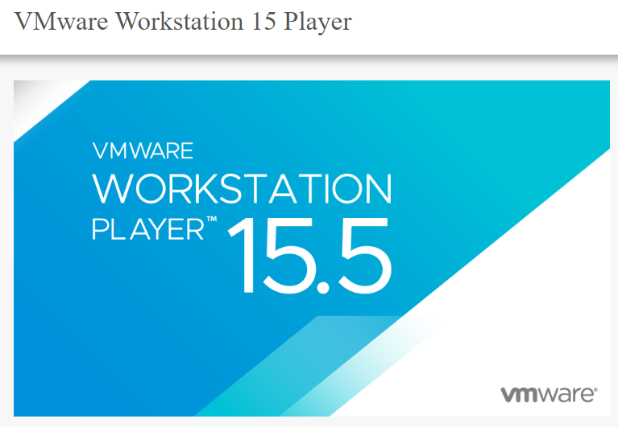

Slide 13

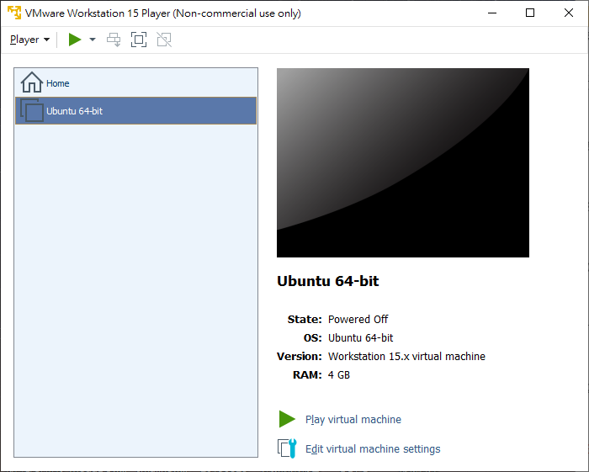

Slide 14
帳號：Student
密碼：fengchia

